Slide 1
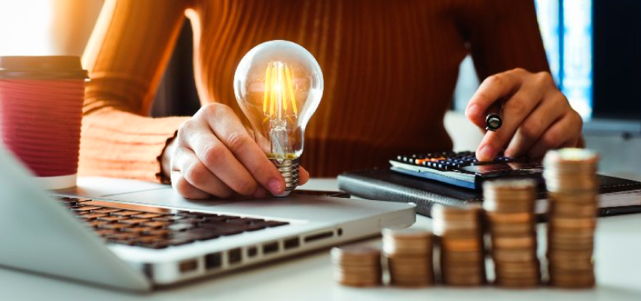
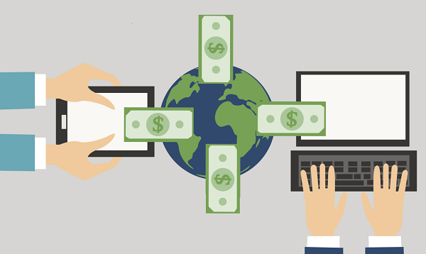
Os Benefícios da tecnologia na quarentena
Como a tecnologia pode ajudar nesse momento

Slide 2
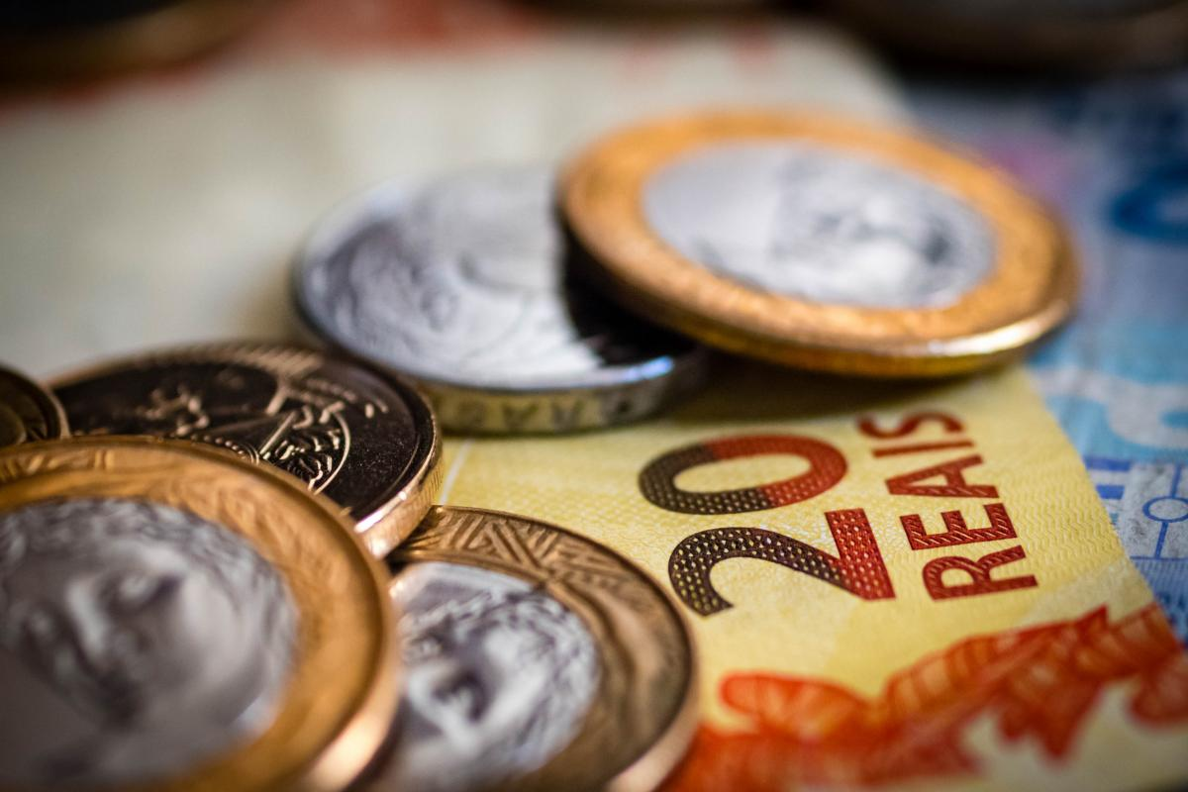
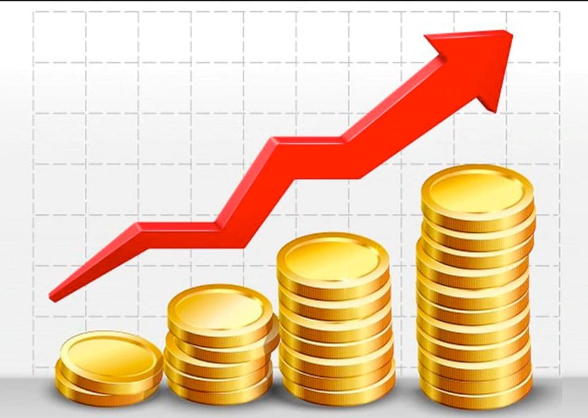
Economia
A Pandemia foi algo, que nem mesmo os mais negativos, estava esperando. Abalou as estruturas das nações, tanto do mais rico, quanto dos mais pobres. Empresas de pequeno porte, tiveram que fechar suas portas, pois não estava conseguindo lidar com as despesas. Porem, as Empresas de grande porte continuou enriquecendo, por conta do home office. O ramo da tecnologia, nunca foi tão utilizado, como esta sendo agora. Pois precisam de comunicação para a interação. E a única coisa que nos fornece isso hoje em dia, é a internet.

Slide 3
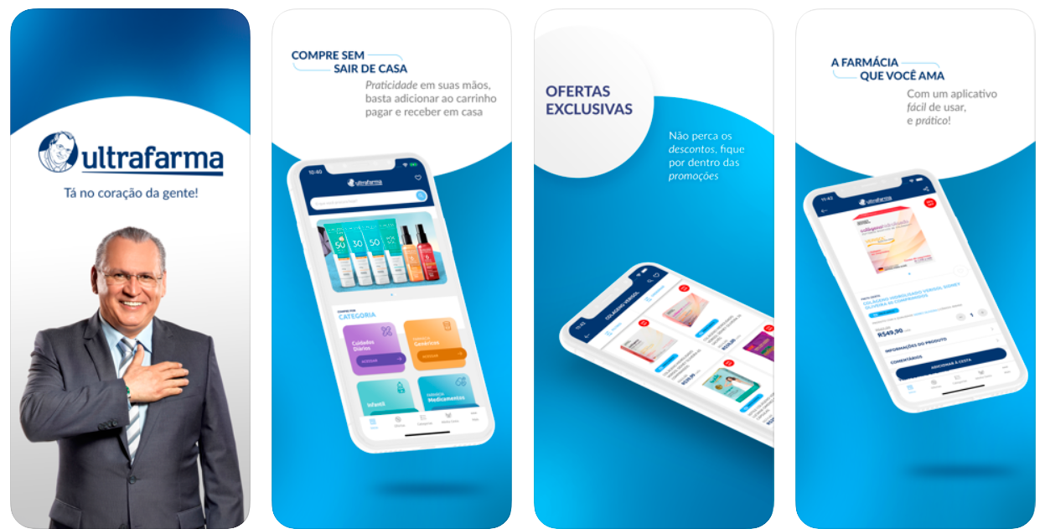
Sanitária
Devido a pandemia que estamos vivendo, muitas pessoas estão sem acesso a saúde e com falta de remédios por conta do distanciamento social, uma solução desse problema com a ajuda da tecnologia foi a criação de aplicativos para entregas de remédios que ajuda essas pessoas que não pode sair de casa por conta do risco, outro exemplo disso seria a própria entrega de comida via aplicativos e a opção de pode fazer compras via smartphone, muitos hiper mercados estão aderindo essa forma.

Slide 4

Sociais
A tecnologia nesse atual cenário teve uma importância fundamental para aproximar as pessoas através e fazer com que a vida tenha uma nova adaptação, utilizando agora mais os aplicativos de conversação, como por exemplo: WhatsApp, Zoom, Messenger e, etc...
Nesse momento de crise, a taxa de pessoas que usaram mais desses meios cresceu em demanda, sendo utilizada não só para conversar com amigos, mas também sendo uma ferramental essencial como médicos que fazem suas consultas online com o paciente, professores ensinando e se adaptando ao EAD, psicólogos e tantos outros profissionais.

Slide 5

Política
Para facilitar a vida dos usuários, existem diversos aplicativos de celulares com informações úteis e detalhadas sobre a campanha e a vida parlamentar dos candidatos. O Política na Mão, por exemplo, é uma ferramenta que tem o objetivo de aproximar os cidadãos e os políticos para que ideias e projetos sejam debatidos em conjunto.
A politica mundial, foi a área mais afetada nessa Pandemia. Presidentes, que tinham seus mandatos firmados, acabaram sendo ameaçados pelo impeachment. A informação que a internet nos trás, nos deixa ligados a esses assuntos. Como a ferramenta "politica na mão" nos faz ter conhecimento sobre o que está acontecendo na politica mundial. A internet não nos deixa alienados, fazendo com que a gente possa nos informar, para que não possamos cair nas ideias de governos autoritários.

